Slide 1

以列表为单位的学习以排序与 PyTorch基础
Listwise Learning-to-rank and PyTorch Basics
老王*

Slide 2


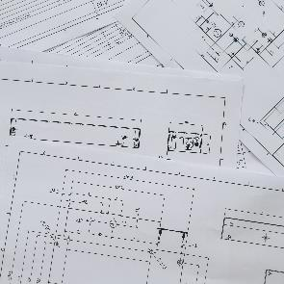



机器学习
Machine learning
定义
给定任务和对任务的评价指标，计算机程序能够从经验学习，就是说，计算机基于经验在任务上的评价指标有提升。（通过经验，找到规律，并做可以评价的任务）
经验： 表现形式经常是数据，规律：表现形式经常是模型
如何才能提升：
存在内在规律，并体现在数据里
规律有普适性，过去的经验会继续在新的任务里复现
3
4

Slide 3
机器学习里的偏差和方差
Bias and variance in machine learning
学到的模型并不是真正的背后规律，为什么？
1. 数据的局限性：数据与规律的偏离
数据的质
数据的量（方差）
表现形式：不同数据集学到的模型的不同
2. 模型的局限性：模型不能完美表达数据（偏差）
表现形式：模型在现有数据上的局限
2
3
4
5

Slide 4
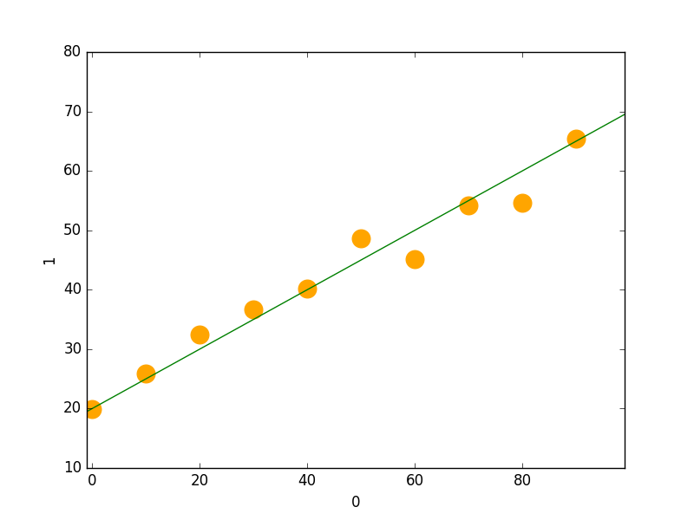

真实背后规律
$y=0.5x+20$

Slide 5
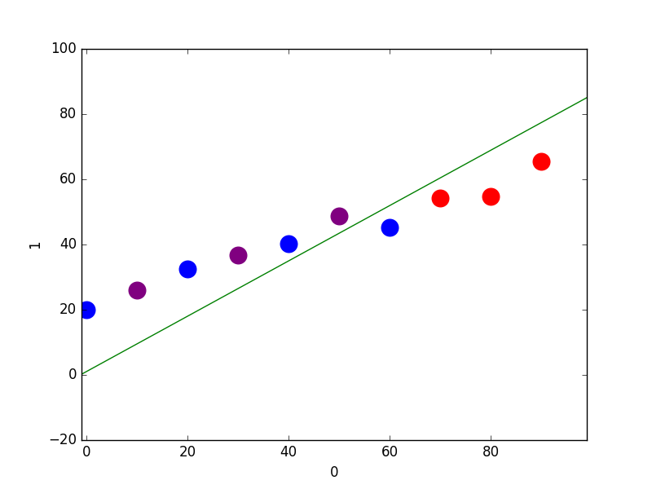
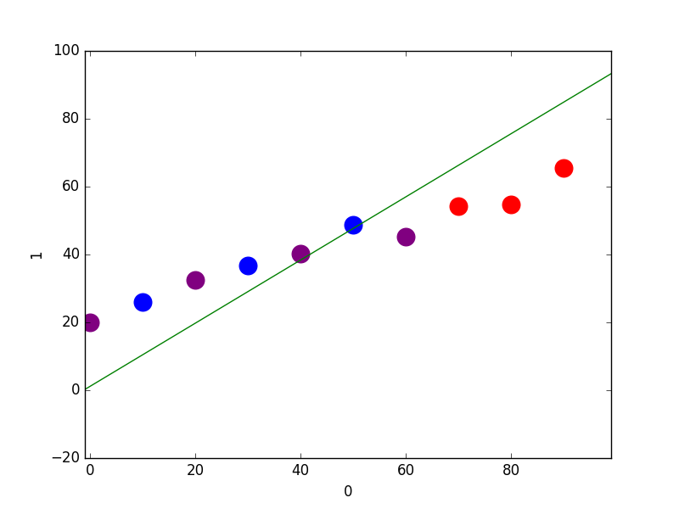

偏差大，方差小的例子
模型：$y=ax+b$
蓝点：训练数据 红点：测试数据 紫点：打酱油数据

Slide 6
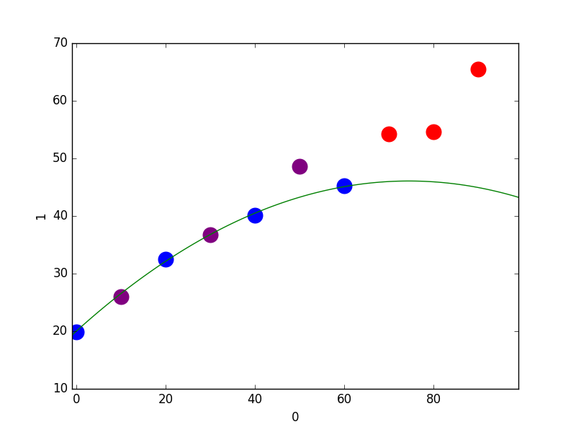
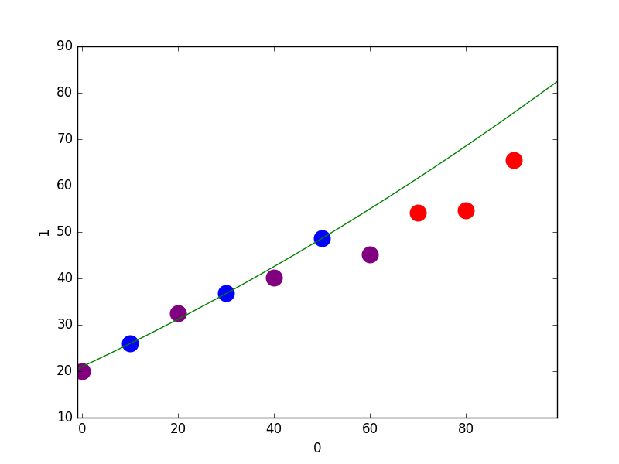

偏差小，方差大的例子
模型：$y=ax^{2}+bx+c$
蓝点：训练数据 红点：测试数据 紫点：打酱油数据

Slide 7

监督学习：有标签学习
数据
特征
标签
模型
预测
距离
复杂度
优化器
在训练数据上进行学习
在新的数据上对模型进行验证

Slide 8
学习以排序：通过学习、学会不同情况下排序
Learning to rank
十月的三种大闸蟹（九月和十一月会是另外的情形）
回归：５两公 → x分
学习以排序： ３号 ＞ ２号 ＞ １号
 | 1号：5两公 | 2号：3两母 | 3号：4两母
永强 | 8 | 9 | 10
Tom | 5 | 6 | 8
小红 | ？ | ？ | ？
2
4
6
Notes:
一般的机器学习 vs 学习以排序
一般机器学习，打分
问题：
学习以排序：
9月
10月
11月

Slide 9
应用场景
经典论文
信息检索：搜索引擎
推荐系统，广告展示
以对（pair）为单位
From RankNet to LambdaRank to LambdaMART
学习方式是把同一个人对各螃蟹的评价变成两两一对
在每一对上进行学习，缺点在于时间复杂度高
以列表（list）为单位
learning to rank from pairwise approach to listwise approach

Slide 10
任务和评价标准
任务： 预测小红对三种螃蟹的打分，使得预测排序与真实排序一致
评价标准：打分的排序与真实排序越一致越好
归一化折扣累计增益（normalized discounted cumulative gain, NDCG）
 | 1号：5两公 | 2号：3两母 | 3号：4两母
小红真实打分 | 3 | 5 | 8
模型1预测 | 3 | 5 | 4
模型2预测 | 1 | 2 | 3
模型3预测 | 2 | 7 | 9

Slide 11
NDCG 从0到1评价预测排序的好坏
如何比较预测和真实打分的排序一致性：归一化折扣累计增益（NDCG）
预测分数不同，预测分数排序相同时，结果应相同
累计增益：增益 = (2的真实打分次方 – 1)
(2⁵-1) + (2⁸-1) + (2³-1) = 293
折扣累计增益：(2的真实打分次方 – 1) / log2(1 + 位置)
把真实打分按照预测由高到低排序：5，8，3 (模型1预测： 3， 5，4)
(2⁵-1)/log₂(1+1) + (2⁸-1)/log₂(1+2) + (2³-1)/log₂(1+3) = 195
折扣的意义： 把真实打分高的放在越前面，总得分越高
归一化折扣累计增益：折扣累计增益 / 理想情况下的折扣累计增益
195/278 = 0.7
 | 1号：5两公 | 2号：3两母 | 3号：4两母
小红真实打分 | 3 | 5 | 8

Slide 12
以列表为单位学习以排序 Listwise learning to rank
在十月
回归模型h：
通过永强和Tom学习，最小化下面的式子
(h(永强的1号) – 8)² + (h(永强的2号) – 9)² + (h(永强的3号) – 10)² + (h(Tom的1号) – 5)² + (h(Tom的2号) – 6)² + (h(Tom的3号) – 8)²
这里的问题： 模型对1号螃蟹的打分很为难，想打8分，也想打5分
 | 1号：5两公 | 2号：3两母 | 3号：4两母
永强 | 8 | 9 | 10
Tom | 5 | 6 | 8
小红 | ？ | ？ | ？

Slide 13
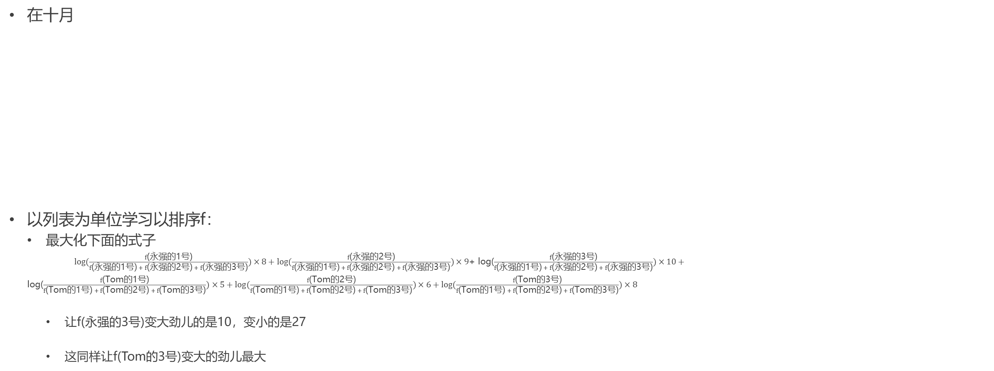
以列表为单位学习以排序 Listwise learning to rank top-1 method in learning to rank from pairwise approach to listwise approach
在十月
以列表为单位学习以排序f：
最大化下面的式子
$log(\frac{f\text{(}\text{永强的}\text{1}\text{号}\text{)}}{f\text{(}\text{永强的}\text{1}\text{号}\text{)} + f\text{(}\text{永强的}\text{2}\text{号}\text{)} + f\text{(}\text{永强的}\text{3}\text{号}\text{)}})×8+log⁡(\frac{f\text{(}\text{永强的}\text{2}\text{号}\text{)}}{f\text{(}\text{永强的}\text{1}\text{号}\text{)} + f\text{(}\text{永强的}\text{2}\text{号}\text{)} + f\text{(}\text{永强的}\text{3}\text{号}\text{)}})×9$+ log($\frac{f\text{(}\text{永强的}\text{3}\text{号}\text{)}}{f\text{(}\text{永强的}\text{1}\text{号}\text{)} + f\text{(}\text{永强的}\text{2}\text{号}\text{)} + f\text{(}\text{永强的}\text{3}\text{号}\text{)}})×10+$
log($\frac{f\text{(}\text{Tom}\text{的}\text{1}\text{号}\text{)}}{f\text{(}\text{Tom}\text{的}\text{1}\text{号}\text{)} + f\text{(}\text{Tom}\text{的}\text{2}\text{号}\text{)} + f\text{(}\text{Tom}\text{的}\text{3}\text{号}\text{)}})×5+log⁡(\frac{f\text{(}\text{Tom}\text{的}\text{2}\text{号}\text{)}}{f\text{(}\text{Tom}\text{的}\text{1}\text{号}\text{)} + f\text{(}\text{Tom}\text{的}\text{2}\text{号}\text{)} + f\text{(}\text{Tom}\text{的}\text{3}\text{号}\text{)}})×6+log⁡(\frac{f\text{(}\text{Tom}\text{的}\text{3}\text{号}\text{)}}{f\text{(}\text{Tom}\text{的}\text{1}\text{号}\text{)} + f\text{(}\text{Tom}\text{的}\text{2}\text{号}\text{)} + f\text{(}\text{Tom}\text{的}\text{3}\text{号}\text{)}})×8$
让f(永强的3号)变大劲儿的是10，变小的是27
这同样让f(Tom的3号)变大的劲儿最大
 | 1号：5两公 | 2号：3两母 | 3号：4两母
永强 | 8 | 9 | 10
Tom | 5 | 6 | 8
小红 | ？ | ？ | ？

Slide 14
以列表为单位学习以排序：螃蟹
在9月多数人对螃蟹的喜好为： 2号（3两母） > 3号（4两母） > 1号（5两公）
在10月多数人对螃蟹的喜好为： 3号（4两母） > 2号（3两母） > 1号（5两公）
在11月多数人对螃蟹的喜好为： 1号（5两公） > 3号（4两母） > 2号（3两母）
造一些螃蟹数据，并把月份信息放入
把数据划分为训练数据和测试数据
验证回归方法和学习以排序的方法

Slide 15

谢谢

